Slide 1
GIỚI THIỆU CHƯƠNG TRÌNH ĐẠI SỐ LỚP 7
GỒM 4 CHƯƠNG:
Chương I: Số hữu tỉ - số thực
Chương II: Hàm số và đồ thị
Chương III: Thống kê
Chương IV: Biểu thức đại số

Slide 2
1/ Tập hợp Q các số hữu tỉ 2/ Các phép tính về số hữu tỉ 3/ Giá trị tuyệt đối của số hữu tỉ 4/ Lũy thừa của một số hữu tỉ 5/ Tỉ lệ thức 6/ Tính chất của dãy tỉ số bằng nhau 7/ Số thập phân 8/ Làm tròn số 9/ Số vô tỉ. Căn bậc hai. Số thực
Chương I:
Số hữu tỉ - Số thực
Notes:
NOTE: To change images on this slide, select a picture and delete it. Then click the Insert Picture icon in the placeholder to insert your own image.

Slide 3
Đại số 7
CHƯƠNG I:
sè HỮU tØ - sè thùc
Tiết 1
TẬP HỢP Q CÁC SỐ HỮU TỈ

Slide 4
sè HỮU tØ - sè thùc
Chương 1
Tiết 1:
TẬP HỢP Q CÁC SỐ HỮU TỈ
I/ SỐ HỮU TỈ:
- Là số viết được dưới dạng phân số với a,b Z; b ≠ 0.
- Tập hợp các số hữu tỉ kí hiệu là Q.
a
C
b

Slide 5
Vì sao các số
Trả lời:
Ví dụ
là các số hữu tỉ?
Các số trên đều là số hữu tỉ (theo định nghĩa)
Notes:
NOTE: To change images on this slide, select a picture and delete it. Then click the Insert Picture icon in the placeholder to insert your own image.

Slide 6
Tập hợp các số tự nhiên
Tập hợp các số hữu tỉ
Q
Z
N
Tập hợp các số nguyên

Slide 7
sè h÷u tØ - sè thùc
Chương 1
Tiết 1:
TẬP HỢP Q CÁC SỐ HỮU TỈ
I/ SỐ HỮU TỈ:
- Là số viết được dưới dạng phân số với a,b Z;b ≠ 0.
- Tập hợp các số hữu tỉ kí hiệu là Q.
a
C
b
Ta có:
N
Z
Q
Bài 1
- 3 N
; - 3 Z
; - 3 Q
C
C
C
- 2
- 2
C
Z
;
C
Q
3
3
N
Z
Q

Slide 8
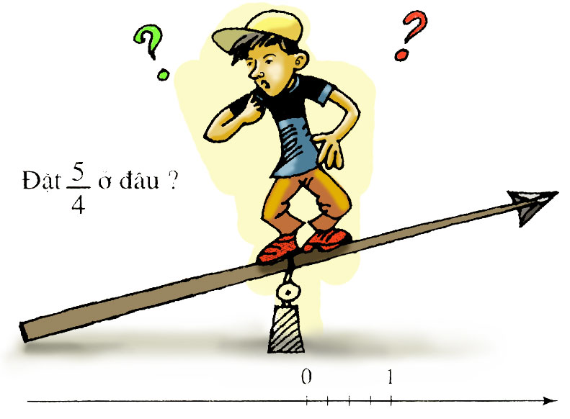
II/ Biểu diễn số hữu tỉ trên trục số:

Slide 9
sè h÷u tØ - sè thùc
Chương 1
Tiết 1:
TẬP HỢP Q CÁC SỐ HỮU TỈ
5
BiỂU DIỄN CÁC SỐ HỮU TỈ TRÊN TRỤC SỐ
4
BiỂU DIỄN CÁC SỐ NGUYÊN -2; - 1; 2 TRÊN TRỤC SỐ
-2
-1
0
1
2
3
4
5
6
7
2
4
4
4
4
4
4
4
Chia mỗi đoạn thẳng đơn vị cũ thành 4 phần bằng nhau
rồi lấy 5 đơn vị mới
;
N
Z

Slide 10
Trên trục số điểm biểu diễn số hữu tỉ x được gọi là điểm x.
Ví dụ 2:
2
BiỂU DIỄN SỐ HỮU TỈ TRÊN TRỤC SỐ
-3
- Chia đoạn đơn vị thành 3 phần bằng nhau.
- Lấy về bên trái điểm 0 một đoạn bằng 2 đơn vị mới.
-1
0
1
-3
-2
-1
3
3
3
;
N
Z

Slide 11
*Lưu ý: Khi biểu diễn số hữu tỉ trên trục số.
- Viết số hữu tỉ về dạng phân số có mẫu dương
- Chia đoạn thẳng đơn vị theo mẫu số.
- Xác định điểm biểu diễn số hữu tỉ theo tử số

Slide 12
sè h÷u tØ - sè thùc
Chương 1
Tiết 1:
TẬP HỢP Q CÁC SỐ HỮU TỈ
III/ SO SÁNH HAI SỐ HỮU TỈ:
- 2
4
Ví dụ 3
So sánh hai phân số và
3
- 5
-2
-10
4
- 4
-12
=
;
=
=
3
15
- 5
5
15
Vì -10 > -12 và
15 > 0
- 2
- 4
- 2
>
hay
>
4
3
5
3
-5
Để so sánh hai số hữu tỉ ta làm như thế nào?
Để so sánh hai số hữu tỉ ta viết chúng dưới dạng phân số có mẫu dương rồi so sánh hai phân số đó
;
N
Z

Slide 13
Để so sánh hai số hữu tỉ ta cần làm:
+ Viết hai số hữu tỉ dưới dạng hai phân số có cùng mẫu dương.
+ So sánh hai tử số, số hữu tỉ nào có tử lớn hơn thì lớn hơn.

Slide 14
Bài 2: So sánh các số hữu tỉ
a) x = và y = b) và
Giải
b)Ta có
a)Ta có
Vì
Nên
Nên x < y

Slide 15
A
B
-1
0
1
2
Quan sát trên trục số điểm 1 và điểm có vị trí như thế nào với nhau?

Slide 16
Chú ý:
Nếu x < y thì trên trục số, điểm x ở bên trái điểm y.
x > 0 Số hữu tỉ dương.
x < 0 Số hữu tỉ âm.
x = 0 Không là số hữu tỉ dương
cũng không là số hữu tỉ âm.

Slide 17
Nhận xét: > 0 khi a, b cùng dấu; < 0 khi a, b khác dấu.

Slide 18
IV. H­ướng dÉn häc ë nhµ: (2')
1. D¹ng ph©n sè
2. C¸ch biÓu diÔn
3. C¸ch so s¸nh
Lµm TTB (6) TL dạy - học Toán 7 tập 1
Làm BT 3, 5 (8) SGK Toán 7 tập 1

